Slide 1
Использование игровых технологий при обучении финансовой грамотности
Воротникова Т.А., эксперт Дирекции финансовой грамотности НИФИ Минфина России

Slide 2
Форматы игровых занятий
Практические задания, кейсы
Викторины, квизы
Дебаты
Станционные игры, квесты
Игры, связанные с тематикой других предметов
Онлайн игра «Смешарики в мире финансов»
Настольная игра «Не в деньгах счастье»

Slide 3
1. Практические задания, кейсы
Плюсы и минусы заданий на реальных данных
Пример: кейс «Расходы семьи», раздаточные материалы
Легенда домохозяйства: «Ваша семья состоит из трех человек: двое взрослых Иван и Мария и дочь-подросток Аня. Вы проживаете в небольшом городе Городок, который находится вблизи города Городище. Городок представляет собой небольшой закрытый наукоград, Иван занимается исследованиями в области физики в местной научной лаборатории. Всю жизнь семья прожила в Городке. Когда Иван получил степень кандидата наук, семье дали здесь двухкомнатную квартиру. Мария работает личным помощником в Городище. Она добирается до работы своим ходом – Городок связан с Городищем линией железнодорожных путей. Аня учится в 7 классе и занимается рисованием. Она отличница и состоит в онлайн-сообществе молодых ученых. Иван и Мария рассчитывают, что Аня через несколько лет сможет самостоятельно подготовиться к поступлению на бюджетное место в ведущий технический вуз Городка. Раз в год вся семья ездит в отпуск. Отдыхать семья предпочитает в России, в санатории, куда они добираются поездом.»
Цены на некоторые товары и услуги
Прогноз уровня инфляции из разных источников
Бланк решений

Slide 4
2. Викторины, квизы
Масштабируемость, разнообразие форматов
Разные типы заданий
Примеры:

Slide 5
3. Дебаты
Подбор «провокационной» темы
Правила проведения
Примеры:
«Криптовалюты – современные финансовые пирамиды»
«Кредиты повышают наш уровень жизни»
«Налоги должны платить только богатые»

Slide 6
4. Станционные игры, квесты
Станционная игра «Распродажа» для 5-6 класса
Каждая команда школьников получает определенную сумму, которую они должны потратить на школьные принадлежности к 1 сентября. Покупать товары можно в 4 точках продаж. Перемещаясь по разным станциями и сравнивая цены на товары с учетом акций и скидок, участникам необходимо купить набор продуктов с наименьшей стоимостью.
Станционная игра «Тур» для 7-8 класса
В игре участникам будет предложено совершить путешествие по городам. Первым этапом игры является составление бюджета поездки. Далее участники проходят 4 станции (посещают разные города). В каждом городе они сталкиваются со случайным событием, требующим принятия решения и несут непредвиденные расходы.
Станционная игра «Побег из долговой ямы» для 9-11 классов
Команды в игре – это домохозяйства, которые взяли кредит и вынуждены его выплачивать. Для этого им нужно зарабатывать на станциях деньги – чем скорее, тем лучше, пока не начали начисляться пени.

Slide 7
5. Игры на стыке разных предметов
Требования новых ФГОС
История, математика и финансовая грамотность: игроки играют на Лондонской бирже 18 века. В начале игры у команды есть 100 фунтов, которые она может вложить в ценные бумаги трех видов: акции «Компании Южных морей», акции компании «Овечья радость», государственные облигации. У компаний разный уровень доходности, и они сбегают с деньгами вкладчиков с разной вероятностью в зависимости от количества вложенных в них денег. Банкротство каждой конкретной компании определяется путем подбрасывания кубика
Литература и финансовая грамотность: задание «Узнайте бизнесмена»; «Толковый бизнесмен, честный человек и хороший друг. Он self-made man: получил хорошее образование, приобрел опыт и связи на госслужбе, затем занялся собственным делом. Его компания занимается экспортом российских товаров в Европу, что позволяет герою купить себе дом. Практичен и расчетлив, верит в прогресс и в то, что каждый хозяин своей судьбы» (Андрей Штольц из романа «Обломов»

Slide 8
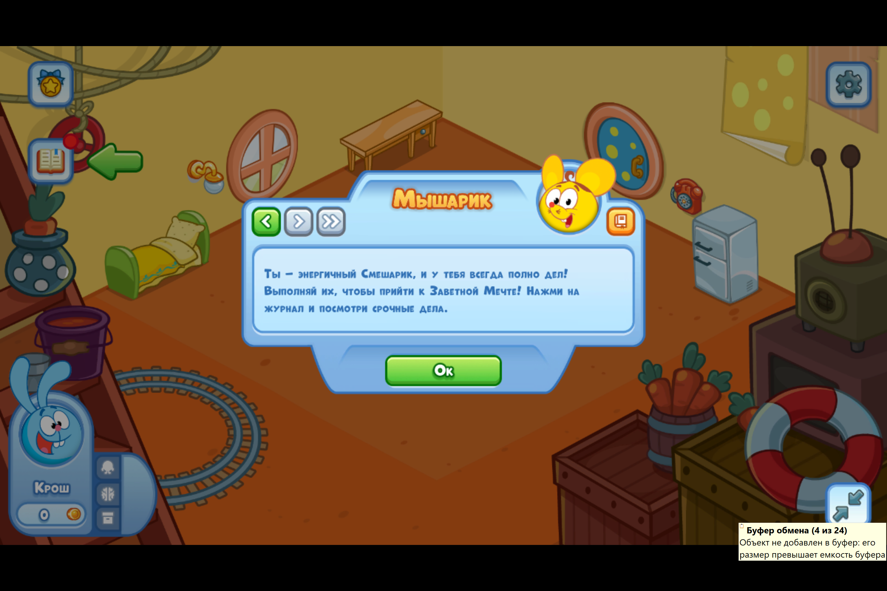
6. Онлайн игра «Смешарики в мире финансов»
Для начальной школы:
герои «Смешариков» создают свой бизнес, выполняют повседневные задачи, зарабатывают значки достижений

Slide 9
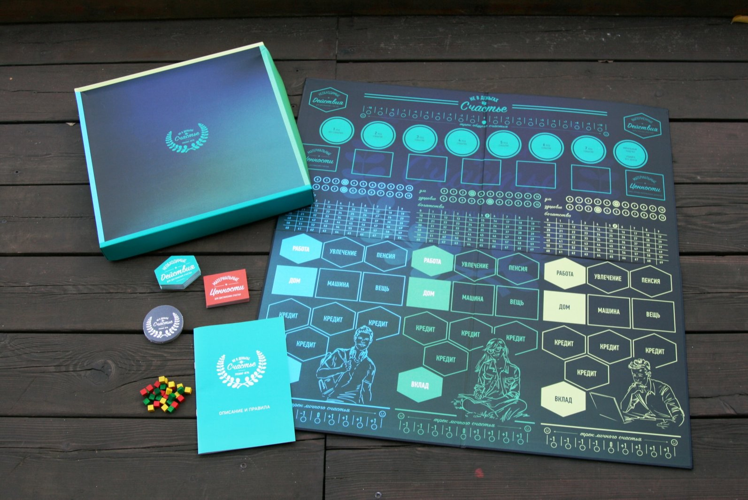
7. Настольная игра «Не в деньгах счастье»
Два варианта игры: для возраста 9+ и для возраста 14+
Материалы игры выложены на сайт, их можно распечатать и проводить игры и турниры

Slide 10
Полезные ссылки
Все материалы были разработаны в рамках совместного проекта Минфина России и Всемирного банка в период с 2010 по 2020 год, а также в 2021-2022 годах в рамках второго этапа реализации Стратегии повышения финансовой грамотности в Российской Федерации на 2017–2023 годы
Библиотека на портале «Мои финансы»: https://xn--80apaohbc3aw9e.xn--p1ai/materials/
Сайт «ХочуМогуЗнаю»: https://xn--80afmshcb2bdox6g.xn--p1ai/%D0%B8%D0%BD%D1%82%D0%B5%D1%80%D0%B0%D0%BA%D1%82%D0%B8%D0%B2/
Раздел «Образовательные проекты» на сайте компании «ПАКК»: https://edu.pacc.ru/individualevent/
Онлайн игра «Смешарики в мире финансов»: https://abc.smeshariki.ru/
Сайт настольной игры «Не в деньгах счастье»: https://happy-finance.ru/main/

